Slide 1
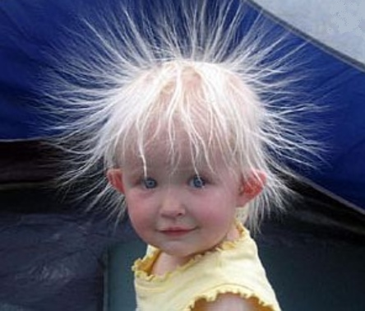
Skúmame elektrické vlastnosti látok
Fyzika 9. ročník

Slide 2
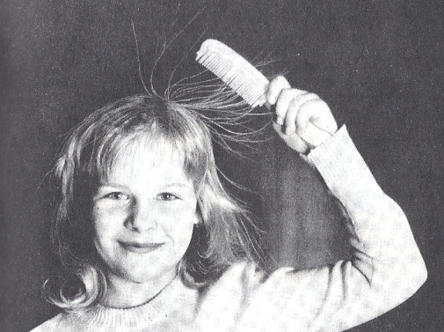
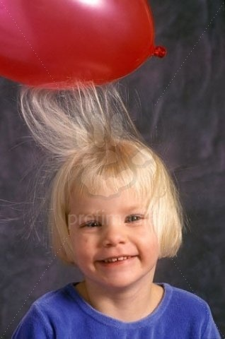
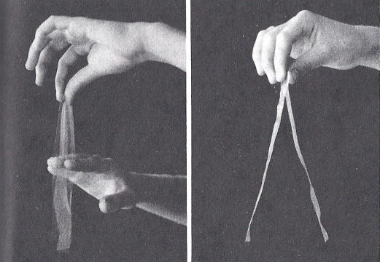
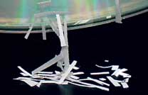
ÚVOD
Notes:
2. Ú V O D
Pri česaní suchých vlasov hrebeňom z plastu sa vlasy priťahujú k hrebeňu, ale vlasy sa navzájom odpudzujú.
Polyetylénový pásik trime prstami. Polovice pásika sa navzájom odpudzujú, prsty a pásik sa priťahujú.
Ak chceme porozumieť javom ktoré vznikajú pri vzájomnom trení niektorých látok, musíme nazrieť dovnútra atómu.
( Hrebeň a vlasy sa pri trení zelektrizovali, polyetylénový pásik a prsty sa pri trení zelektrizovali. )

Slide 3
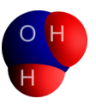
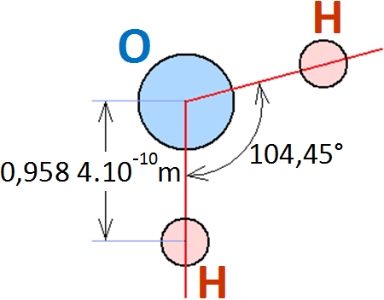
ATÓMY A MOLEKULY
MOLEKULA VODY
PRESNEJŠIA STAVBA
MOLEKULA VODY
2 ATÓMY VODÍKA
1 ATÓM KYSLÍKA
Notes:
3. M O L E K U L A V O D Y
Vieme, že pevné, kvapalné a plynné látky sa skladajú z molekúl.
Molekuly sa skladajú z ešte menších častíc, atómov.
Molekula akej látky je znázornená na obrázku ? ( Molekula vody. )
Akú má chemickú značku voda ? ( H₂O )
Z akých atómov sa skladá molekula vody ? ( Z 1 atómu kyslíka a z 2 atómov vodíka. )
Na ďalšom obrázku vidíme presnejšiu stavbu molekuly vody.

Slide 4
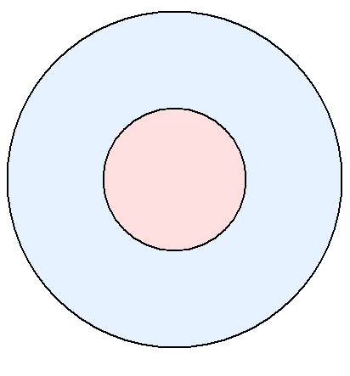
STAVBA ATÓMU
ATÓMOVÝ OBAL
ATÓMOVÉ JADRO
ELEKTRÓNY
PROTÓNY
NUKLEÓNY
NEUTRÓNY
Notes:
4. STAVBA ATÓMU
Každý atóm sa skladá z atómového jadra a atómového obalu.
V jadrách atómov sú protóny a neutróny – nukleóny ( „ nucleus “ = jadro )
V priestore okolo jadra atómu, v atómovom obale, sú elektróny.
Tento obal preto tiež nazývame elektrónový obal.

Slide 5
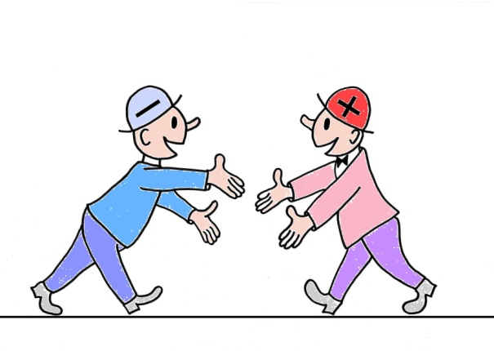
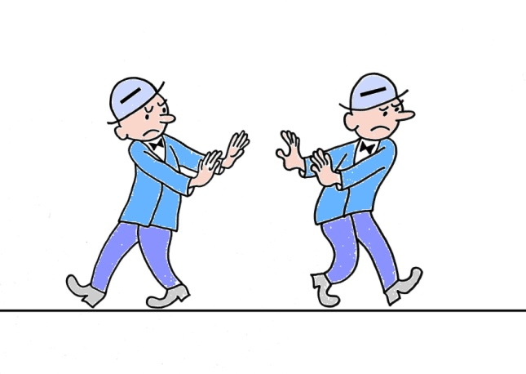
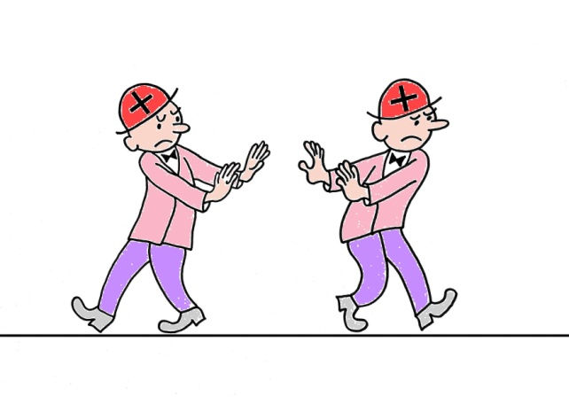
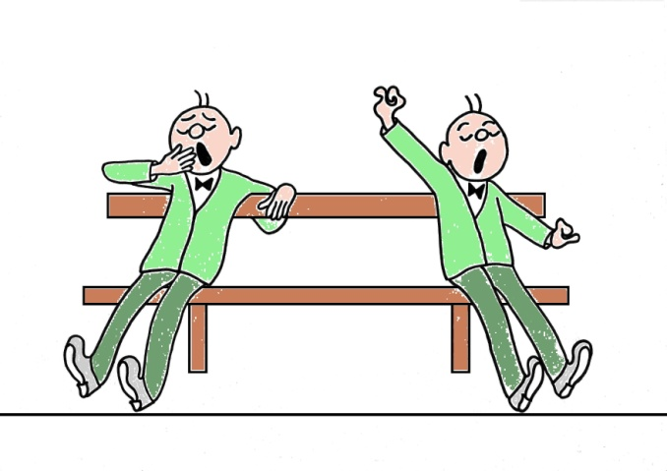
VZÁJOMNÉ PÔSOBENIE ČASTÍC
Elektróny a protóny majú vlastnosť, ktorú nazývame elektrický náboj. Ten spôsobuje silové účinky.
Notes:
5. VZÁJOMNÉ PÔSOBENIE ČASTÍC
Pokusy potvrdili, že elektrón a protón sa navzájom priťahujú.
Elektróny sa navzájom odpudzujú, rovnako aj protóny sa navzájom odpudzujú.
Pozorované silové pôsobenie medzi elektrónmi a protónmi nás vedie k poznaniu, že elektróny a protóny majú vlastnosť, ktorú nazývame elektrický náboj. Ten tieto silové účinky spôsobuje.
Medzi neutrónmi nepôsobia žiadne elektrické sily, neutróny nemajú žiaden elektrický náboj.
Existujú teda dva druhy elektrického náboja, KLADNÝ a ZÁPORNÝ.

Slide 6
ELEMENTÁRNE ČASTICE
PROTÓN
NOSITEĽ KLADNÉHO ELEMENTÁRNEHO
ELEKTRICKÉHO NÁBOJA
ELEKTRÓN
NOSITEĽ ZÁPORNÉHO ELEMENTÁRNEHO
ELEKTRICKÉHO NÁBOJA
NEUTRÓN
ELEKTRICKY NEUTRÁLNY
Notes:
6. ELEMENTÁRNE ČASTICE
PROTÓN
je nositeľ kladného elementárneho elektrického náboja + e = + 1,602 . 10⁻¹⁹ C .
Pod pojmom elementárny náboj rozumieme najmenší, ďalej nedeliteľný náboj.
Každý iný náboj je jeho násobkom.
ELEKTRÓN
je nositeľ záporného elementárneho elektrického náboja – e = – 1,602 . 10⁻¹⁹ C .
NEUTÓN
nemá elektrický náboj, je elektricky neutrálny.

Slide 7
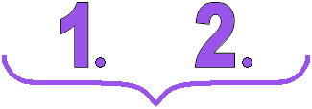
ATÓM AKO CELOK
ZA NORMÁLNYCH PODMIENOK PLATÍ :
ZA NORMÁLNYCH PODMIENOK PLATÍ :
POČET
V JADRE ATÓMU = POČTU
V ELEKTRÓNOVOM OBALE
POČET
V JADRE ATÓMU = POČTU
V OBALE ATÓMU
ZÁROVEŇ PLATÍ :
ZÁROVEŇ PLATÍ :
A
A
MAJÚ ROVNAKO VEĽKÉ NAVZÁJOM OPAČNÉ NÁBOJE
MAJÚ ROVNAKO VEĽKÉ NAVZÁJOM OPAČNÉ NÁBOJE
CELKOVÝ (+) NÁBOJ JADRA SA = CELKOVÉMU ( - ) NÁBOJU ATÓMOVÉHO OBALU
ATÓM JE AKO CELOK
ELEKTRICKY NEUTRÁLNY
Notes:
7. ATÓM AKO CELOK
a/ Za normálnych podmienok platí:
Počet protónov v jadre atómu sa rovná počtu elektrónov v obale atómu.
b/ Zároveň platí:
Protóny a elektróny majú rovnako veľké navzájom opačné elektrické náboje.
Z týchto 2 poznatkov vyplýva, že celkový kladný náboj jadra atómu sa = celkovému zápornému náboju atómového obalu. Celkový elektrický náboj atómu je vykompenzovaný, atóm ako celok je elektricky neutrálny.
Dokazujú to aj experimenty.

Slide 8
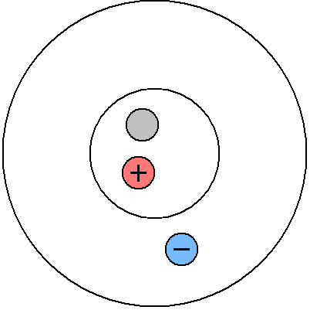
VZNIK IÓNOV
LÍTIUM
FLUÓR
4
10
3
9
2
10
3
9
POČET
POČET
POČET
POČET
VZNIKNE KLADNÝ IÓN
VZNIKNE ZÁPORNÝ IÓN
Notes:
8. VZNIK IÓNOV
Poznáme prvky, ktorých atómy majú tú vlastnosť, že zo svojho obalu ľahko uvoľnia 1 alebo viac elektrónov. Medzi takéto atómy patrí napríklad lítium.
Atóm lítia má vo svojom jadre 3 protóny, okrem protónov má v jadre 4 neutróny. V obale má atóm lítia
3 elektróny. Počet kladných protónov v jadre je teda rovnaký ako počet záporných elektrónov v atómovom obale. V tomto stave je atóm lítia elektricky neutrálny.
Existujú tiež iné prvky, ktorých atómy veľmi ľahko priberú do svojho atómového obalu jeden alebo viac elektrónov. Patrí medzi ne napríklad atóm fluóru.
V jadre má 9 protónov, 10 neutrónov a v atómovom obale 9 elektrónov. Je elektricky neutrálny.
Za určitých okolností atóm fluóru priberie do svojho obalu elektrón, ktorý uvoľnil atóm lítia.
Naďalej má atóm fluóru vo svojom jadre 9 kladných protónov, ale v obale má teraz10 záporných elektrónov.
Prijatý elektrón porušil elektrickú neutralitu atómu.
V atóme fluóru prevláda záporný elektrický náboj a preto sa celý atóm javí ako záporne nabitá častica.
Nazývame ju záporný ión Li+
V atóme lítia sa počet protónov v jadre nezmenil, v obale však chýba odovzdaný elektrón, teraz prevláda kladný elektrický náboj jadra a preto sa celý atóm javí ako kladne nabitá častica.
Nazývame ju kladný ión P–

Slide 9
ELEKTRIZOVANIE TELESA a)
KOŽA
NABIJE SA ZÁPORNE
SKLENENÁ TYČ
NABIJE SA KLADNE
Notes:
9. ZELEKTRIZOVANIE TELESA a)
Trime sklenenú tyč kožou.
Každé teleso, teda aj sklená tyč a koža sa skladajú z elektricky neutrálnych atómov.
Pri vzájomnom trení sklenej tyče a kože prechádzajú niektoré elektróny z atómov povrchových vrstiev skla na povrch kože.
Atómy povrchových vrstiev kože priberú tieto elektróny do svojich atómových obalov.
Tým sa poruší ich elektrická neutralita a zmenia sa na záporné ióny.
Hovoríme, že koža sa zelektrizovala, nabila sa záporne.
Koľko elektrónov prijala koža, toľko elektrónov chýba sklenej tyči.
Sklená tyč sa nabije rovnako veľkým nábojom ako koža, ale kladným.
Atómy sklenej tyče, ktoré stratili elektrón, sa zmenili na kladné ióny.
Hovoríme, že sklená tyč sa zelektrizovala, nabila sa kladne.

Slide 10
ELEKTRIZOVANIE TELESA b)
SRSŤ
NABIJE SA KLADNE
EBONITOVÁ TYČ
NABIJE SA ZÁPORNE
Notes:
10. ZELEKTRIZOVANIE TELESA a)
Trime ebonitovú tyč srsťou.
Aj ebonit a srsť sa skladajú z elektricky neutrálnych atómov. Keď trieme ebonitovú tyč srsťou, neutralita atómov sa poruší. Niektoré elektróny z atómov povrchových vrstiev srsti prechádzajú na povrch ebonitu.
Atómy srsti, ktoré elektróny stratili, sa zmenia na kladné ióny. Srsť sa zelektrizovala, nabila sa kladne.
Naproti tomu atómy povrchových vrstiev ebonitovej tyče, ktoré pribrali elektróny do svojich atómových obalov, sa zmenia na záporné ióny.
Ebonitová tyč sa zelektrizovala, nabila sa záporne.

